Slide 1
전공특강
보강 4
이택희

Slide 2
개요
프레그먼트 쉐이더 출력
프레임버퍼 오브젝트

Slide 3
프레그먼트 쉐이더 출력

Slide 4
프레그먼트 쉐이더 출력
Vertex Shader
Primitive Assembly
Rasterization and Interpolation
Fragment Shader
Frame Buffer
Fragment Shader
Frame Buffer

Slide 5
프레그먼트 쉐이더 출력
Fragment Shader
Frame Buffer
in vColor;
…
?
out vec4 FragColor;

Slide 6
프레그먼트 쉐이더 출력
프레그먼트 쉐이더 출력값은 어디에 저장되고 있는가?
어딘가에서 만들어진 프레임버퍼에 보내진다
프레그먼트 쉐이더 출력값을 원하는 버퍼에 저장할 수 있는가?
프레임버퍼 오브젝트를 사용하여 저장 가능

Slide 7
프레임버퍼 오브젝트

Slide 8
프레임버퍼 오브젝트
glutInit(&argc, argv);
glutInitDisplayMode(GLUT_DOUBLE|GLUT_RGBA);
glutInitWindowSize(1024, 768);
glutInitWindowPosition(100, 100);
glutCreateWindow("Tutorial 05");
기존 코드 main() 에 있던 위와 같은 함수들은 프레임버퍼를 만들고 특성을 부여하는 기능을 함

Slide 9
프레임버퍼 오브젝트
glutInitDisplayMode(GLUT_DOUBLE|GLUT_RGBA);
glutInitWindowSize(1024, 768);
1024
1024
Front Buffer
Back Buffer
768
768
Swap!
RGBA
Display

Slide 10
프레임버퍼 오브젝트
Buffer swapping
Back buffer → Front buffer
Front buffer → Back buffer
윈도우 시스템에서 일어나는 일
Window surface 라고도 함
OpenGL 자체의 렌더링 시스템과는 별개의 기능
glutSwapBuffers();

Slide 11
프레임버퍼 오브젝트
별도의 buffer 에 렌더링 결과를 저장하고 싶다면?
프레임버퍼 오브젝트를 사용!

Slide 12
프레임버퍼 오브젝트
특징
Off-screen buffer
화면상에 표시되지 않음
윈도우 시스템에서 관리하는 버퍼가 아니기 때문
여러 가지 용도로 활용 가능
그림자 맵을 따로 저장
환경 맵을 따로 저장
…

Slide 13
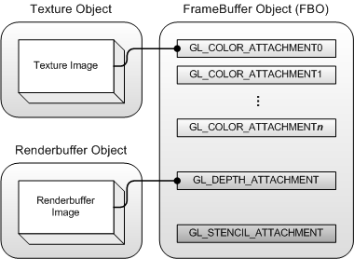
프레임버퍼 오브젝트
OpenGL 은 결과를 출력할 수 있는 채널이 여러 개 존재함
ATTACHMENT0
ATTACHMENT1
…
ATTACHMENTn
주로 렌더링 된 결과를 프레임버퍼가 아닌 원하는 버퍼에 저장하기 위한 용도로 사용함

Slide 14
프레임버퍼 오브젝트
사용 예
OpenGL 기반의 VR 프레임워크에 사용됨
구글 DayDream 내부 소스를 보면 FBO를 사용하여 두 장의 렌더링 결과를 저장하고 두 장의 결과는 최종 프레임버퍼의 양쪽에 텍스쳐 형태로 그려짐
Result 1
(FBO)
Result 2
(FBO)
Result 1
(FBO)
Result 2
(FBO)

Slide 15
프레임버퍼 오브젝트
Fragment Shader
#version 330
out vec4 FragColor;
void main()
{
FragColor = vec4(1.0, 1.0, 1.0, 1.0);
}
0이 Default 값으로 들어가 있음

Slide 16
프레임버퍼 오브젝트
Fragment Shader
#version 330
Layout(location = 0) out vec4 FragColor;
void main()
{
FragColor = vec4(1.0, 1.0, 1.0, 1.0);
}
값 지정

Slide 17
프레임버퍼 오브젝트
FBO에 채울 내용물 만들기: Color buffer
Texture (render target)
Texture 생성
GLuint textureId; glGenTextures(1, &gFBOTexture);
glBindTexture(GL_TEXTURE_2D, gFBOTexture);
glTexParameterf(GL_TEXTURE_2D, GL_TEXTURE_MAG_FILTER, GL_LINEAR);
glTexParameterf(GL_TEXTURE_2D, GL_TEXTURE_MIN_FILTER, GL_LINEAR_MIPMAP_LINEAR);
glTexParameterf(GL_TEXTURE_2D, GL_TEXTURE_WRAP_S, GL_CLAMP_TO_EDGE);
glTexParameterf(GL_TEXTURE_2D, GL_TEXTURE_WRAP_T, GL_CLAMP_TO_EDGE);
glTexParameteri(GL_TEXTURE_2D, GL_GENERATE_MIPMAP, GL_TRUE);
glTexImage2D(GL_TEXTURE_2D, 0, GL_RGBA8, 512, 512, 0, GL_RGBA, GL_UNSIGNED_BYTE, 0);

Slide 18
프레임버퍼 오브젝트
FBO에 채울 내용물 만들기: Depth buffer
Render buffer (Depth)
Render buffer 생성
GLuint depthBuffer;
glGenRenderbuffers(1, &depthBuffer);
glBindRenderbuffer(GL_RENDERBUFFER, depthBuffer);
glRenderbufferStorage(GL_RENDERBUFFER, GL_DEPTH_COMPONENT, 512, 512);
glBindRenderbuffer(GL_RENDERBUFFER, 0);

Slide 19
프레임버퍼 오브젝트
FBO 생성
glGenFramebuffers(GLsizei n, GLuint* ids)
텍스처나 VBO를 생성하는 방식과 유사함
glGenFramebuffers(1, &FBO0);
FBO
공백 FBO 생성됨

Slide 20
프레임버퍼 오브젝트
FBO 내용을 채우기 위해선 Bind 필수
glBindFramebuffer(GL_FRAMEBUFFER, FBO0);
FBO
Color buffer
Depth buffer
Stencil buffer

Slide 21
프레임버퍼 오브젝트
FBO에 내용물 채우기
Texture, Depth buffer
Texture
glFramebufferTexture2D(GL_FRAMEBUFFER, GL_COLOR_ATTACHMENT0, GL_TEXTURE_2D, gFBOTexture, 0);
Depth buffer
glFramebufferRenderbuffer(GL_FRAMEBUFFER, GL_DEPTH_ATTACHMENT, GL_RENDERBUFFER, depthBuffer);

Slide 22
프레임버퍼 오브젝트
에러 체크
GLenum status = glCheckFramebufferStatus(GL_FRAMEBUFFER);
if(status != GL_FRAMEBUFFER_COMPLETE)
…
FBO
Texture
(Color buffer)
Render Buffer
(Depth buffer)

Slide 23
프레임버퍼 오브젝트
glViewport(GLint x, GLint y, GLsizei width, GLsizei height)
프레임버퍼 안에 그림을 그릴 영역을 설정해 주는 함수
지금까지는 default 로 메인프레임 버퍼 크기만큼으로 설정되어 있었음

Slide 24
프레임버퍼 오브젝트
1024
glViewport(0, 0, 1024, 1024);
1024

Slide 25
프레임버퍼 오브젝트
1024
glViewport(0, 0, 512, 512);
1024

Slide 26
프레임버퍼 오브젝트
실습 내용
FBO 생성 및 Texture 를 FBO 에 bind
FBO 사용 후 빨간색으로 Clear
FBO 를 다시 윈도우 프레임 버퍼로 변경
위 Texture 를 윈도우 프레임 버퍼에 렌더링

Slide 27
실습

Slide 28
쉐이더 준비
Vertex Shader
Fragment Shader
#version 330
in vec2 vTexPos;
Layout(location=0) out vec4 FragColor;
void main()
{
FragColor = texture(uTexture, vTexPos);
}
#version 330
in vec3 Position;
in vec2 TexPos;
out vec2 vTexPos;
void main()
{
gl_Position = vec4(Position, 1.0);
vTexPos = TexPos;
}

Slide 29
데이터 준비
gLargeSpriteVertexCount = 6;
float rectSize = 0.7f;
float largeSpriteVertices[]
=
{
-rectSize, -rectSize, 0.0f, 0.0f, 0.0f,
rectSize, -rectSize, 0.0f, 1.0f, 0.0f,
rectSize, rectSize, 0.0f, 1.0f, 1.0f,
-rectSize, -rectSize, 0.0f, 0.0f, 0.0f,
rectSize, rectSize, 0.0f, 1.0f, 1.0f,
-rectSize, rectSize, 0.0f, 0.0f, 1.0f,
};
glGenBuffers(1, &VBO_LargeSprite);
glBindBuffer(GL_ARRAY_BUFFER, VBO_LargeSprite);
glBufferData(GL_ARRAY_BUFFER, sizeof(largeSpriteVertices), largeSpriteVertices, GL_STATIC_DRAW);
GLuint textureId; glGenTextures(1, &gFBOTexture);
glBindTexture(GL_TEXTURE_2D, gFBOTexture);
glTexParameterf(GL_TEXTURE_2D, GL_TEXTURE_MAG_FILTER, GL_LINEAR);
glTexParameterf(GL_TEXTURE_2D, GL_TEXTURE_MIN_FILTER, GL_LINEAR);
glTexParameterf(GL_TEXTURE_2D, GL_TEXTURE_WRAP_S, GL_CLAMP_TO_EDGE);
glTexParameterf(GL_TEXTURE_2D, GL_TEXTURE_WRAP_T, GL_CLAMP_TO_EDGE);
glTexImage2D(GL_TEXTURE_2D, 0, GL_RGBA8, 512, 512, 0, GL_RGBA, GL_UNSIGNED_BYTE, 0);
GLuint depthBuffer;
glGenRenderbuffers(1, &depthBuffer);
glBindRenderbuffer(GL_RENDERBUFFER, depthBuffer);
glRenderbufferStorage(GL_RENDERBUFFER, GL_DEPTH_COMPONENT, 512, 512);
glBindRenderbuffer(GL_RENDERBUFFER, 0);

Slide 30
데이터 준비
glGenFramebuffers(1, &gFBO0);
glBindFramebuffer(GL_FRAMEBUFFER, gFBO0);
glFramebufferTexture2D(GL_FRAMEBUFFER, GL_COLOR_ATTACHMENT0, GL_TEXTURE_2D, gFBOTexture, 0);
glFramebufferRenderbuffer(GL_FRAMEBUFFER, GL_DEPTH_ATTACHMENT, GL_RENDERBUFFER, depthBuffer);
GLenum status = glCheckFramebufferStatus(GL_FRAMEBUFFER);
if (status != GL_FRAMEBUFFER_COMPLETE)
{
printf("error occurs!");
}
glBindFramebuffer(GL_FRAMEBUFFER, 0);

Slide 31
렌더링
glBindFramebuffer(GL_FRAMEBUFFER, gFBO0);
glClearColor(1.f, 1.f, 0.f, 1.f);
glClear(GL_COLOR_BUFFER_BIT);
glBindFramebuffer(GL_FRAMEBUFFER, 0);
glClearColor(0.f, 0.f, 0.f, 0.f);
glClear(GL_COLOR_BUFFER_BIT);
glUseProgram(gShaderProgram);
int uniformTexture = glGetUniformLocation(gShaderProgram, "uTexture");
glActiveTexture(GL_TEXTURE0);
glBindTexture(GL_TEXTURE_2D, gFBOTexture);
glUniform1i(uniformTexture, 0);
int attrribPosition = glGetAttribLocation(gShaderProgram, "Position");
int attrribTexPos = glGetAttribLocation(gShaderProgram, "TexPos");
glEnableVertexAttribArray(attrribPosition);
glEnableVertexAttribArray(attrribTexPos);
glBindBuffer(GL_ARRAY_BUFFER, VBO_LargeSprite);
glVertexAttribPointer(attrribPosition, 3, GL_FLOAT, GL_FALSE, 5 * sizeof(float), 0);
glVertexAttribPointer(attrribTexPos, 2, GL_FLOAT, GL_FALSE, 5 * sizeof(float), (GLvoid*)(3 * sizeof(float)));
glDrawArrays(GL_TRIANGLES, 0, gLargeSpriteVertexCount);
glDisableVertexAttribArray(attrribPosition);
glDisableVertexAttribArray(attrribTexPos);
glutSwapBuffers();

Slide 32
Bloom

Slide 33
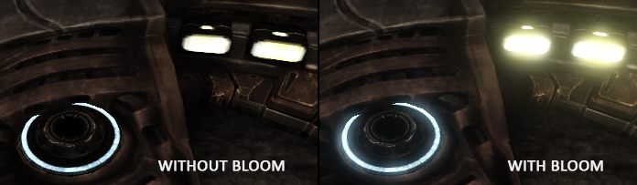
Bloom
빛샘효과
강한 빛은 실제로 빛이 발생하고 있는 영역 보다 넓은 영역을 차지함

Slide 34
Bloom
파티클과 같이 빛을 발생시키는 오브젝트의 경우 Bloom 효과가 필수적

Slide 35
Bloom
Bloom 효과는 아래와 같은 단계로 이루어 짐
Color 의 세기가 1.0 보다 작은 부분 렌더링 – (1)
Color 의 세기가 1.0 보다 큰 부분 렌더링 –(2)
(2)를 Blur 시켜 빛이 퍼지는 영역 렌더링 –(3)
(1)과 (3)을 합성하여 최종 렌더링

Slide 36
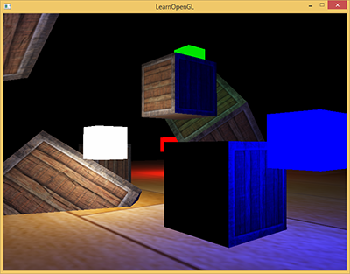
Bloom
Color 의 세기가 1.0 보다 작은 부분 렌더링 – (1)

Slide 37
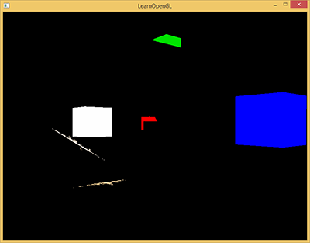
Bloom
Color 의 세기가 1.0 보다 큰 부분 렌더링 –(2)

Slide 38
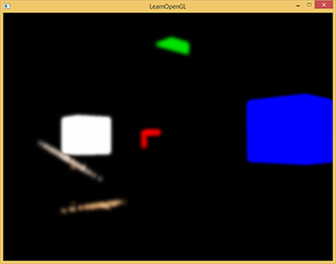
Bloom
(2)를 Blur 시켜 빛이 퍼지는 영역 렌더링 –(3)

Slide 39
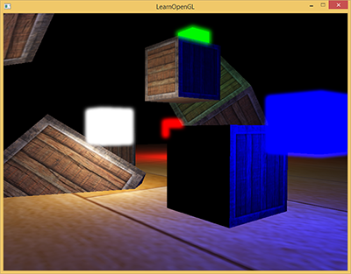
Bloom
(1)과 (3)을 합성하여 최종 렌더링

Slide 40
Bloom (구현)
FBO 생성 후 텍스처 두개를 0번, 1번 Color buffer 설정
Fragment Shader Output을 두 개로 설정 (location 0, 1)
Fragment Shader 내부에서 Color 의 Power를 계산
Power가 1.0 보다 작거나 같은 fragments 는 0 번 location 만 출력
Power가 1.0 보다 큰 fragments 는 0번과 1번 동시 출력
즉, 한번 렌더링으로 두 개의 텍스처 생성
Fragment Shader
(1)
(2)

Slide 41
Bloom (구현)
FBO 생성 후 텍스처 한 개를 0번 Color buffer 설정
Fragment Shader 내부에서 Blur 적용 후 location 0 번으로 출력
(2)
Fragment Shader
Blur
(3)

Slide 42
Bloom (구현)
(3)
(1)
Fragment Shader
합성
FBO 를 Main Framebuffer 로 원복
Fragment Shader 내부에서 (1), (3) 텍스쳐를 합성 후 출력

Slide 43
실습

Slide 44

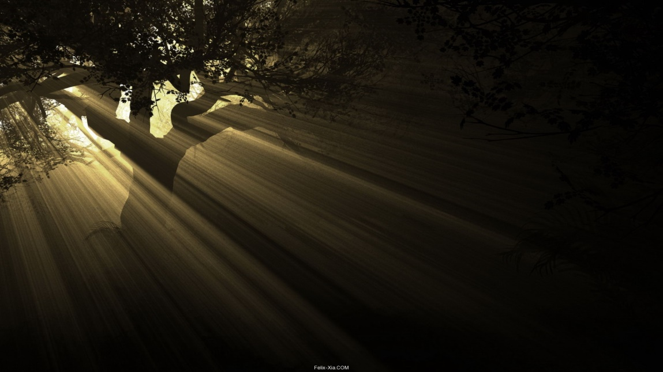
Light Shaft

Slide 45
Light Shaft
공기 중엔 눈에 보이지 않지만 빛을 반사할 수 있는 작은 입자가 존재
해당 입자는 광선을 튕겨내며 일부는 눈으로 도달함
때문에 광선이 지나가는 영역에 작은 입자가 다수 존재 한다면 해당 영역이 뿌옇게 빛이 나오는 듯한 느낌을 받음
God’s ray 라고도 함

Slide 46
Light Shaft

Slide 47
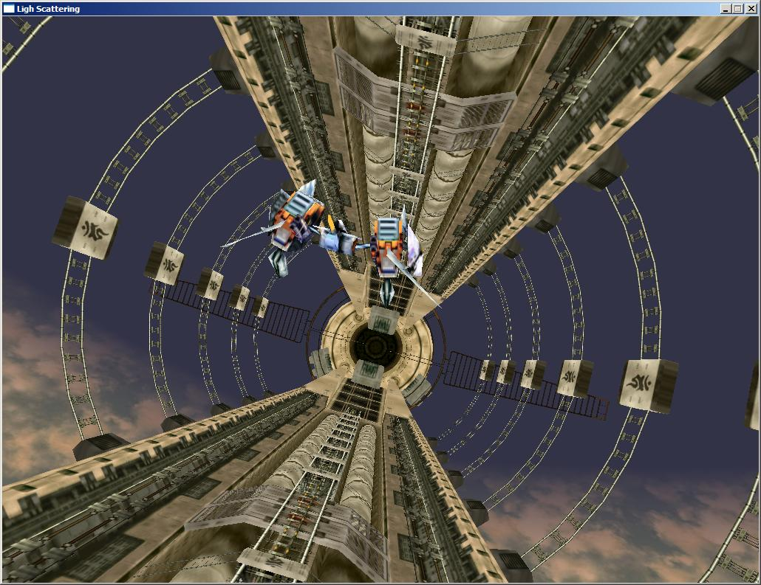
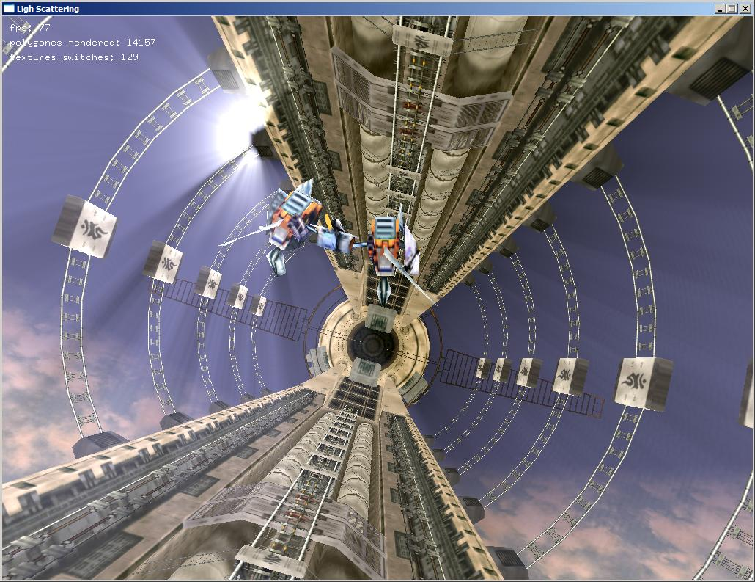
Light Shaft
적용 전 후 비교

Slide 48
Light Shaft
Light Shaft 효과는 아래와 같은 단계로 이루어 짐
광원 렌더링 (LightMapTexture)
광원 렌더링 위에 오브젝트 렌더링 (LightSourceTexture)
검은색으로 렌더링 함
렌더링 (RenderingTexture)
Light Shaft 생성 (LightShaftTexture)
Light Shaft (LightShaftTexture) 와 렌더링 (RenderingTexture) 합성

Slide 49
광원 렌더링(LightMapTexture)
배경 색으로 화면 채움(혹은 배경 이미지)
화면에 존재하는 광원을 렌더링 함

Slide 50
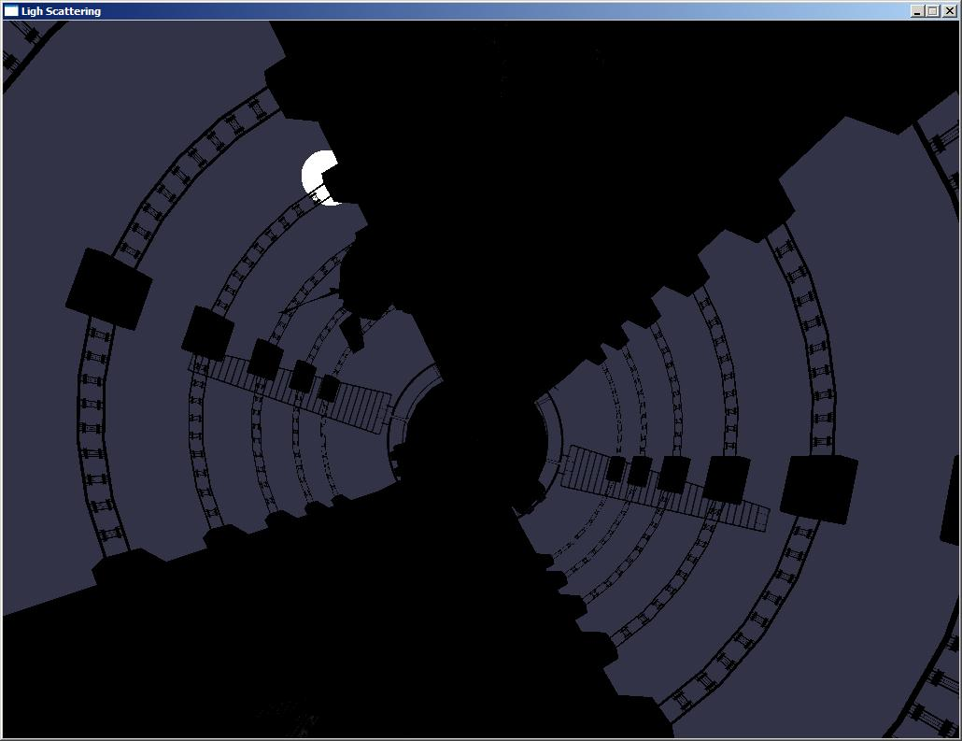
광원 렌더링 위에 오브젝트 렌더링(LightMapTexture)
광원이 렌더링 된 결과 위에 오브젝트를 렌더링 함
오브젝트들은 검은색으로 렌더링
차폐되는 영역을 구분하기 위한 방법

Slide 51
렌더링(RenderingTexture)
광원을 제외한 나머지 오브젝트들을 렌더링 함

Slide 52
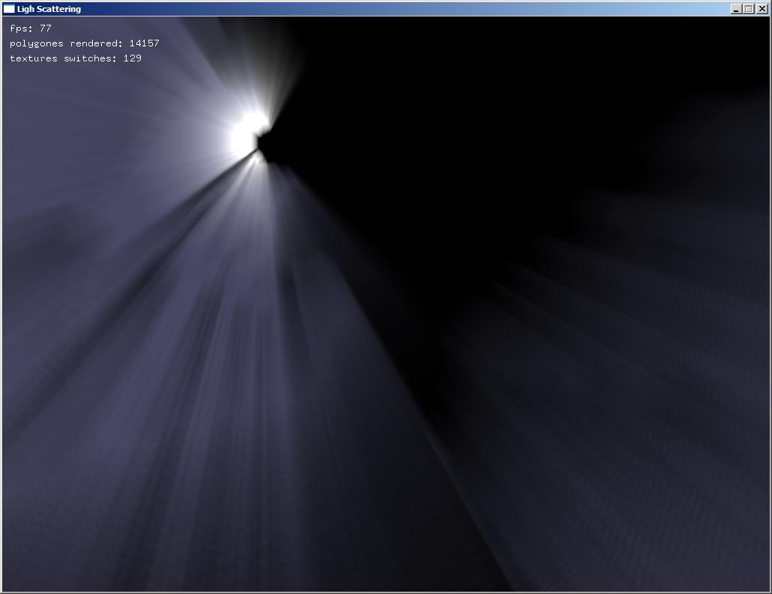
Light Shaft 생성(LightShaftTexture)

Slide 53
LightShaftTexture 와 RenderingTexture 합성

Slide 54

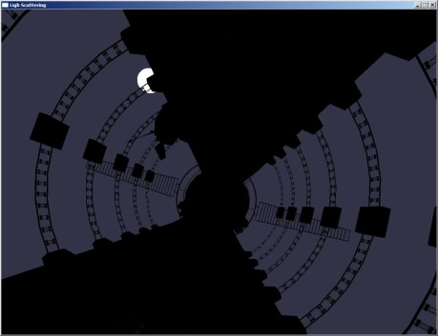
Light Shaft (구현)
FBO 사용 : 텍스처 두 개가 0번, 1번 Color buffer 로 Attach 되어 있음 (RenderingTexture, LightMapTexture)
0 번 location엔 원래 렌더링 결과를 출력
1번 location엔 Light Shaft 를 위한 결과 출력
즉, 한번 렌더링으로 두 개의 텍스처 생성
Fragment Shader
RenderingTexture
LightSourceTexture

Slide 55

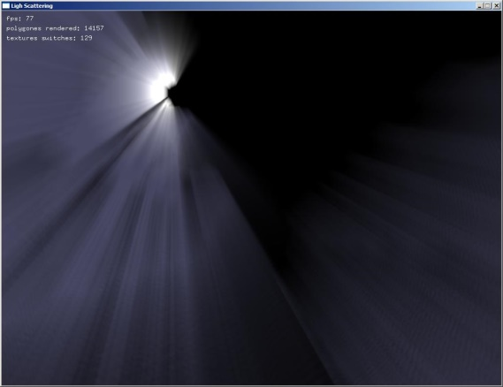
Light Shaft (구현)
LightMapTexture
FBO 사용 : 텍스처 하나가 0번 Color buffer 로 Attach 되어 있음 (LightMapTexture)
Fragment Shader 내부에서 Light Shaft 적용 후 location 0 번으로 출력
Fragment Shader
Blur
LightShaftTexture

Slide 56


Light Shaft (구현)
RenderingTexture
LightShaftTexture
FBO 를 Main Framebuffer 로 원복
Fragment Shader 내부에서 RenderingTexture, LightShaftTexture 텍스처를 합성 후 출력
Fragment Shader
합성

Slide 57
실습

